Slide 1
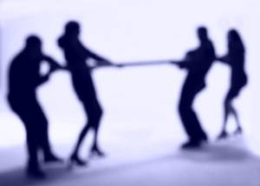
主日信息
8102014
『面對衝突』
(弗 4:25-32)
薛忠勇 弟兄

Slide 2
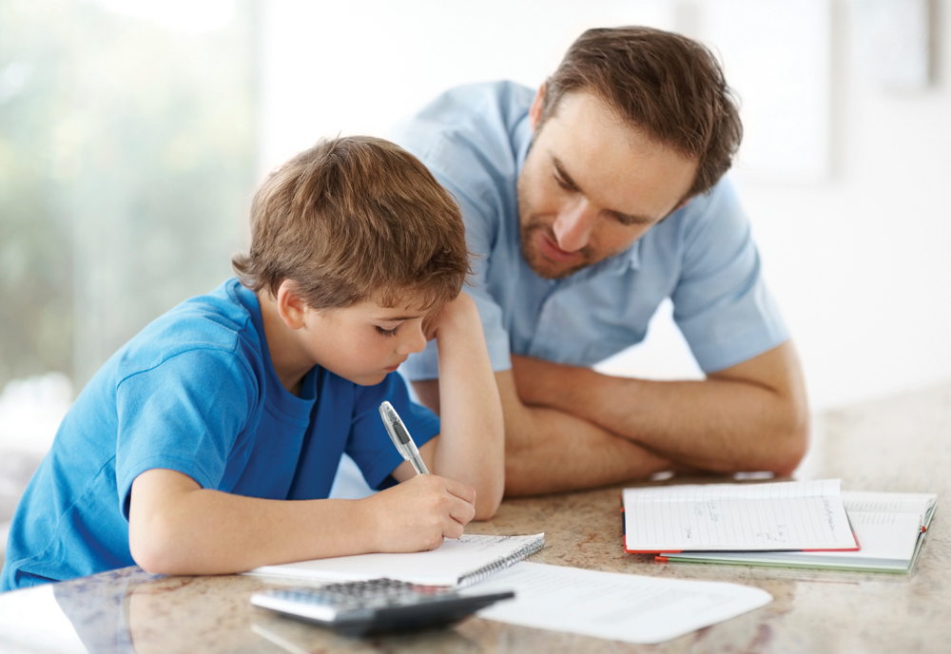
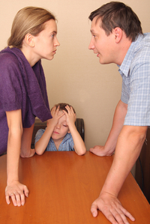
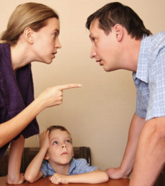

Slide 3
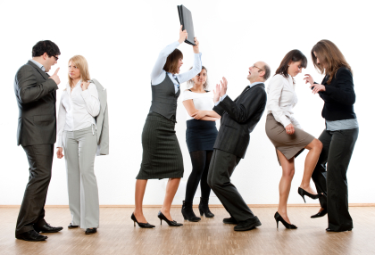
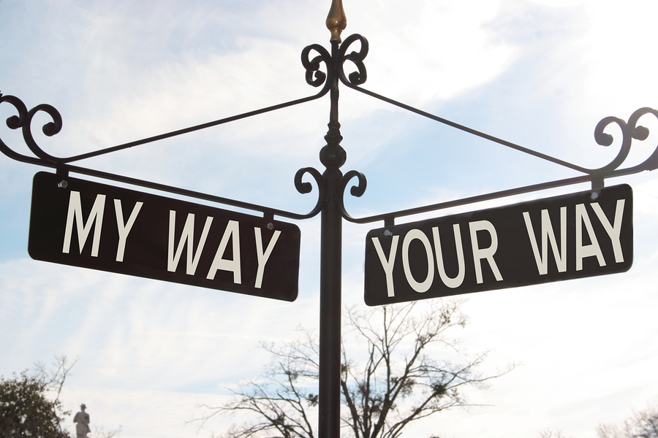
如何解決衝突？

Slide 4
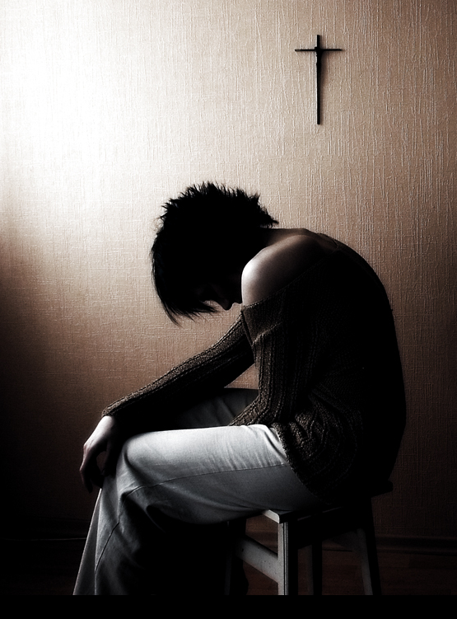
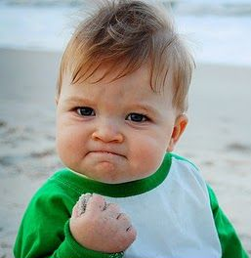
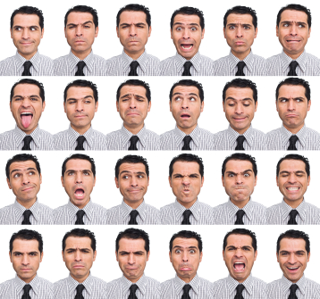

一. 面對自己的情緒
「生氣卻不要犯罪」 (弗4:26)
「要快快的聽... 慢慢的動怒」 (雅1:19)
「輕易發怒的人，行事愚妄」 (箴14:17)
不隨便生氣 不能生氣
A.不要否認
「各人對鄰舍說誠實話」(弗4:25)
B.不要內疚

Slide 5
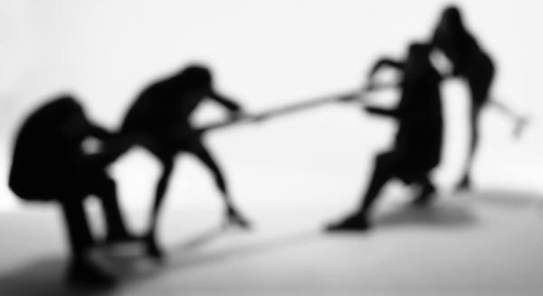
二. 控制自己的情緒
A.不要犯罪
破壞性 – 拒絕別人、終斷關係、惡意攻擊、
找人出氣...
建設性 – 對事不對人，企圖恢復關係
從對方的角度去了解
任何人都會生氣。但要與適當的人，以適當的程度，在適當的時間，為適當的理由，用適當的方法來生氣，卻是一件很不容易的事！
～亞里斯多德

Slide 6
二. 控制自己的情緒
A.不要犯罪
口不出惡言 (29節)
不要叫聖靈擔憂 (30節)
不要心存苦毒 (31節)
如何不犯罪？
B.不可含怒到日落
原因：越久關係越難彌補 = Resentment
所以你在祭壇上獻禮物的時候，若想起弟兄
向你懷怒，就把禮物留在壇前，先去同弟兄
和好... (太5:24)

Slide 7
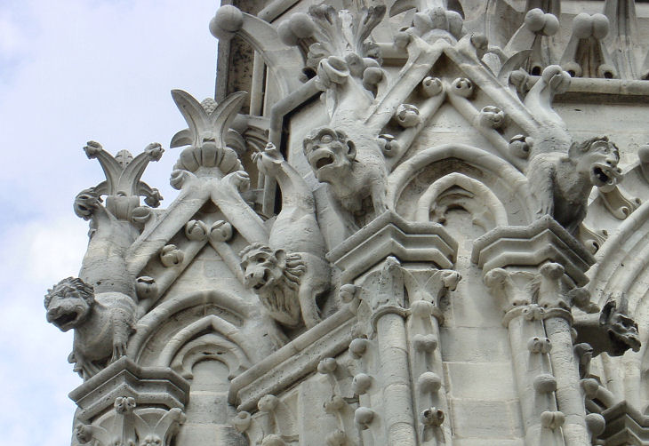
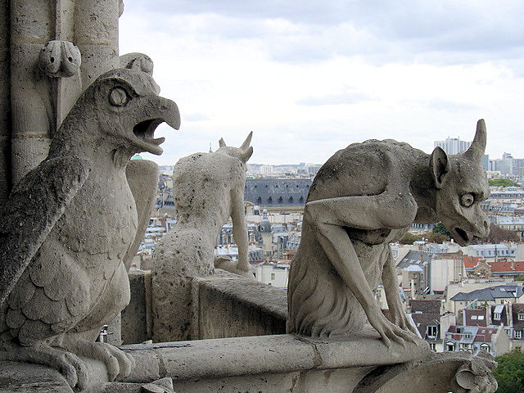

Slide 8
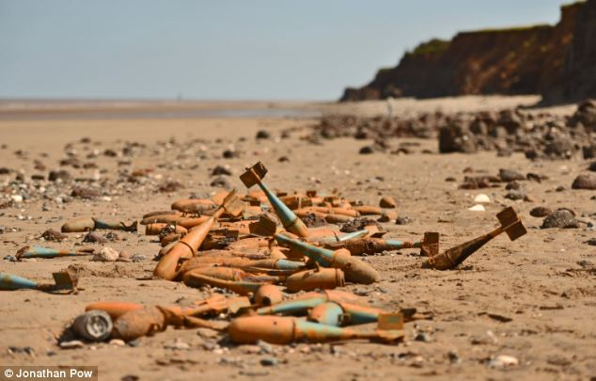

Slide 9
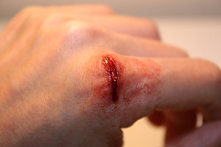
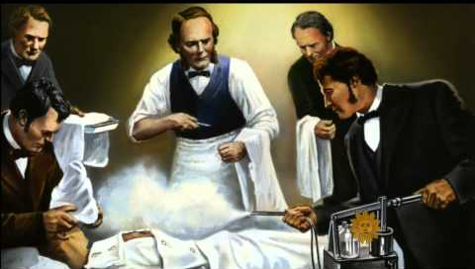
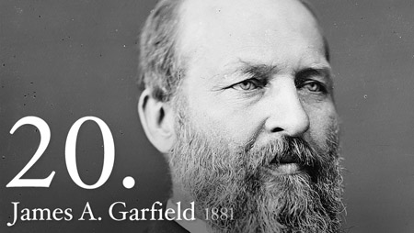
二. 控制自己的情緒
A.不要犯罪
B.不可含怒到日落
C.不可給魔鬼留地步
魔鬼如同吼叫的獅子，
遍地遊行，尋找可吞喫
的人 (彼得前書 5:8)

Slide 10

三. 解決之道
A.錯誤的方法
1.逃避
2.單方面饒恕
3.不直接
奉獻箱 意見箱 郵箱
B.聖經的方法
(馬太18:15-18)

Slide 11
馬太福音 十八章15-18節
倘若你的弟兄得罪你，你就去，趁著只有他和你在一處的時候，指出他的錯來。他若聽你，你便得了你的弟兄；
他若不聽，你就另外帶一兩個人同去，要憑兩三個人的口作見證，句句都可定準。
若是不聽他們，就告訴教會；若是不聽教會，就看他像外邦人和稅吏一樣。

Slide 12
三. 解決之道
A.錯誤的方法
B.聖經的方法
(馬太18:15-18)
1.弄清問題
2.直接主動
被得罪的人主動找得罪他的人
3.先單獨處理
4.再請教會幫忙

Slide 13
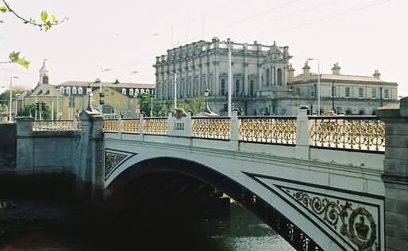
結論：
並要以恩慈相待，存憐憫的心，彼此饒恕，正如
神在基督裡饒恕了你們一樣 (弗 4:32)
為什麼要彼此相告？為什麼不情願吃虧？
(林前6:6-7)
誠實去面對情緒
力量去控制情緒
勇氣去解決衝突
恩典去饒恕別人

Slide 14


詩班獻詩：
『求主為我造清潔的心』

Slide 15

求主為我造清潔的心，求主為我造清潔的心，
求主為我造清潔的心，使我重新有正直的心靈。
主求祢不丟棄我，不要使我離開祢面前，
主求祢不丟棄我，也不要從我收回祢聖靈。
求祢使我仍得祢救恩之樂，
求祢使我仍得祢救恩之樂，
求祢使我仍得祢救恩之樂，
賜我樂意的靈來扶持。
～ 詩篇五十一

Slide 16
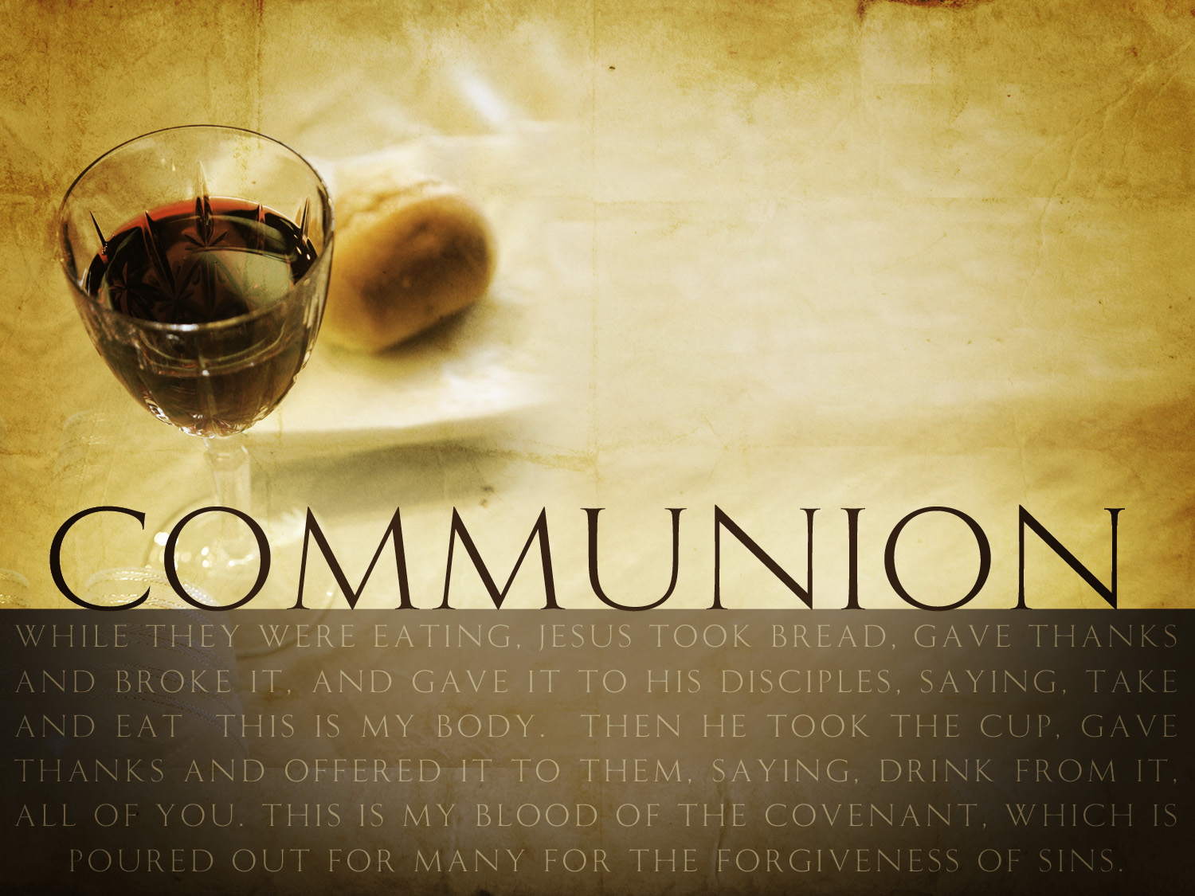
同心擘餅
記念主恩

